Slide 1
Формируем навыки чтения в 5-9 классах: упражнения и приемы
Лихошерстов Е.Ю.

Slide 2
Задача современного учителя
Формирование и совершенствование навыков техники чтения
Развития речи и условия
дальнейшего успешного обучения
Комплекс приемов и упражнений

Slide 3
3 группы упражнений:
Упражнения для развития зрительного восприятия;
Упражнения для развития слухового восприятия;
Упражнения для развития кинестетического восприятия.

Slide 4
Упражнения для развития зрительного восприятия:
Зрительный диктант (обучающимся предлагают прочитать слово, словосочетание, предложение 2 раза, а потом записать);
“Слово в слове” (обучающимся предлагается составить возможное количество слов из одного слова);
“Расколдуй слово” (phis – ship);
Составить слово из отдельных букв, слов и т.д.

Slide 5
Упражнения для развития слухового восприятия:
Слуховые диктанты (обучающиеся записывают слова, словосочетания, предложения под диктовку);
“Снежный ком” (обучающимся дается определенное слово, один из них называет слово, начинающееся на последнюю букву первого слова и т.д.);
“Цепочка” (учитель называет простое предложение, состоящее из двух слов; обучающиеся по очереди добавляют возможные слова, чтобы получилось распространенное предложение);
“Угадай слово” (учитель диктует номера букв по алфавиту, учащиеся следом записывают его буквами) и т.д.

Slide 6
Упражнения для развития кинестетического восприятия:
Рисование буквы, звука, слова, словосочетания в воздухе;
Простукивание ритмического рисунка слова;
“Рассказывание руками” по телефону, телевизору, радио и т.д.;
Изображение слова, словосочетания, предложения в воздухе;
Пересказ с заданием передать мимикой и жестами разное физическое и эмоциональное состояние (весело, грустно, холодно, жарко) и др.

Slide 7
Чтение как вид речевой деятельности:
Навыки соотнесения зрительного образа речевой единицы с её слухо-речедвигательным образом;
Навыки соотнесения слухо-речедвигательных образов речевых единиц с их значением;
Навыки соотнесения звуковых образов слов и словосочетаний с их значениями;
Навыки соотнесения грамматических структур с их значениями.

Slide 8
Навыки техники чтения – их качества:
Автоматизированность;
Устойчивость (способность навыка сохранять свои свойства под влиянием других навыков при его включении в речевую деятельность);
Гибкость ( способность включаться в самые разные ситуации).

Slide 9
Важно помнить!
Любой материал для чтения должен соответствовать уровню учеников;
Должно быть не менее 80% знакомых слов.
ЗАДАЧА
улучшить технику чтения.
скорость чтения понимание прочитанного

Slide 10
Виды упражнений
Упражнения на обучение точности или безошибочности;
Упражнения на обучение скорости чтения;
Упражнения на расширение поля чтения.

Slide 11
Тренируем понимание прочитанного
Понимание смысла ( «Конструктор слов»);
Подбор иллюстрации к тексту;
Восстановление логической последовательности текста (ученики должны восстановить разрезанный на части текст по смыслу или следуя плану);
Исправление языковых или содержательных нарушений в тексте, текстовых "несуразиц".

Slide 12
Увеличиваем скорость чтения
«SHADOWING»;
«Sight Words»;
«Jig - saw reading» (listening);
Reordering (Sequencing).

Slide 13
«SHADOWING»
1. Подобрать озвученный английский текст, который примерно будет соответствовать уровню учеников.
2. Прочитать текст:
найти в словаре все незнакомые слова;
хорошо понять содержание;
разобрать грамматические структуры.
3. Начинать слушать:
сначала смотрим в текст и читаем вслед за записью;
стараемся копировать интонацию, ритм, паузы;
когда чтение текста легким, то нужно убрать текст.
начинаем слушать и повторять за говорящим без опоры на зрительное восприятие.

Slide 14
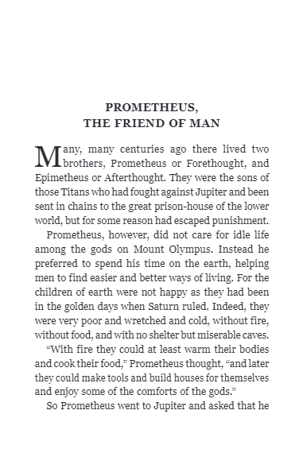
Пример упражнения
«SHADOWING»
Логан Маршалл. Электронная книга с озвученным текстом. Мифы и легенды всех народов.

Slide 15
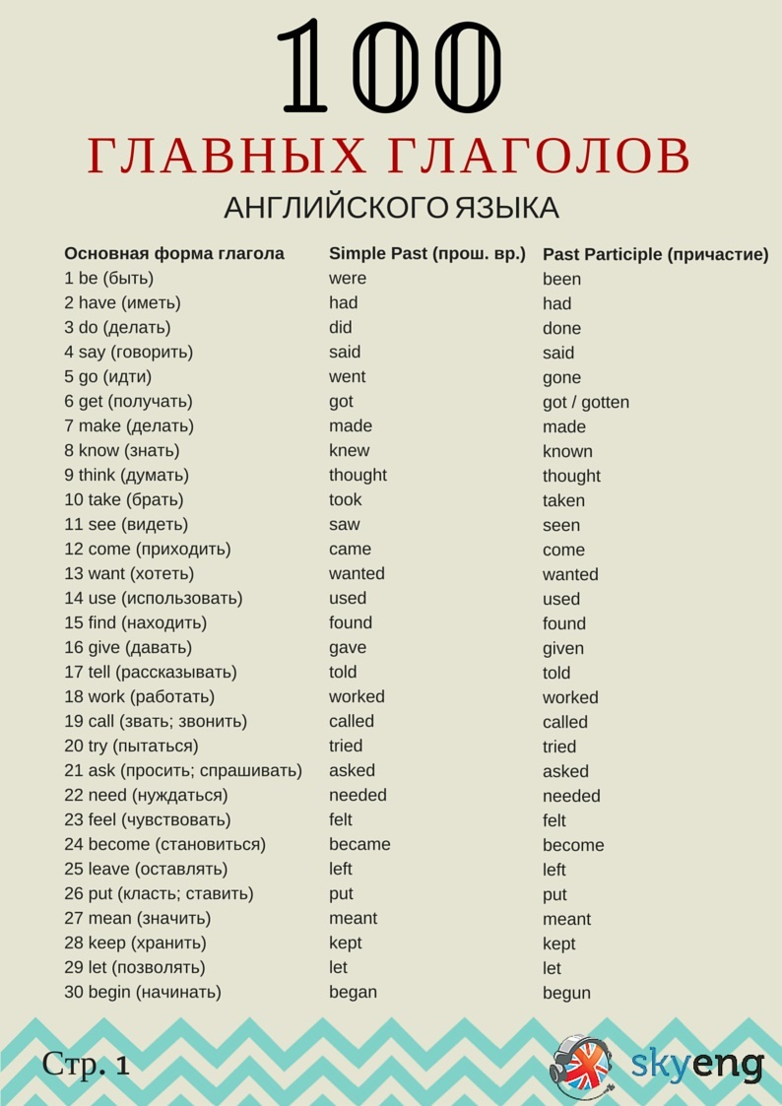
Самые употребляемые слова в школе «Sight Words»

Slide 16
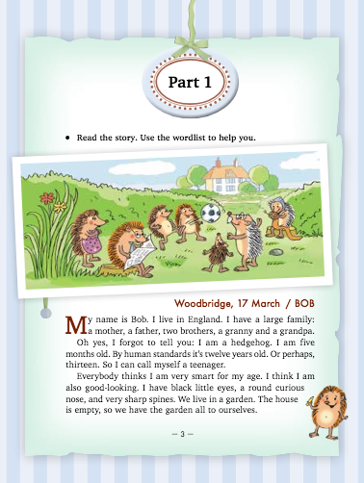
Кауфман М. Ю. и др. Книга для чтения в 5–6 классе. Приключения ежика Боба и его друзей / Adventures of Bob, the Hedgehog, and his friends.

Slide 17
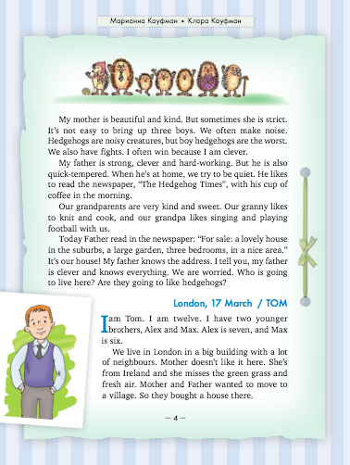

Slide 18
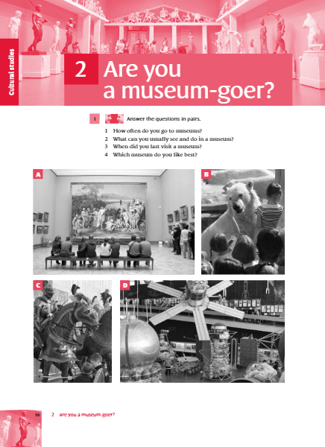
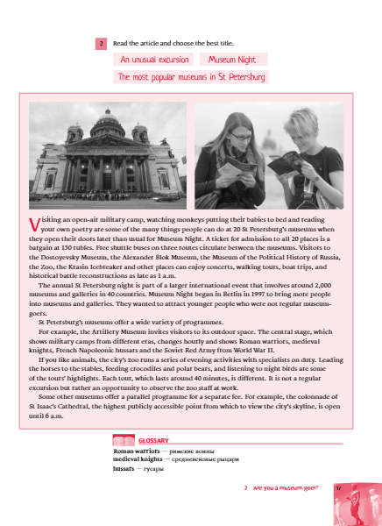
Пример «Reordering» ( Sequencing ) Дворецкая О. Б. и др. Книга для чтения для 8 кл. READ UP!

Slide 19
Метод «Jig – saw» - метод взаимообучения
Организация работы в парах или небольших группах;
Работа над одной и той же проблемой;
Количество отрывков текста = количество групп – участников.
Основные этапы:
Группа делится на небольшие подгруппы численностью от 3 до 5 лиц (так называемые домашние группы). Каждый участник получает номер от 1 до 5.
Называется тема статьи или текста, который будет изучаться по частям.
Текст делится на части. И участники с одинаковыми номерами собираются в экспертные группы.
Каждая группа досконально изучает свою часть текста.
Участники расходятся по домашним группам.
Начинается полное изучение текста. То есть, каждый номер должен рассказать и изложить содержание своей части текста, чтобы все члены группы могли ответить на вопросы к нему.
Ведущий проверяет понимание текста и на вопросы отвечают все члены группы, а не тот участник, который отвечал за тот или иной кусок текста.

Slide 20
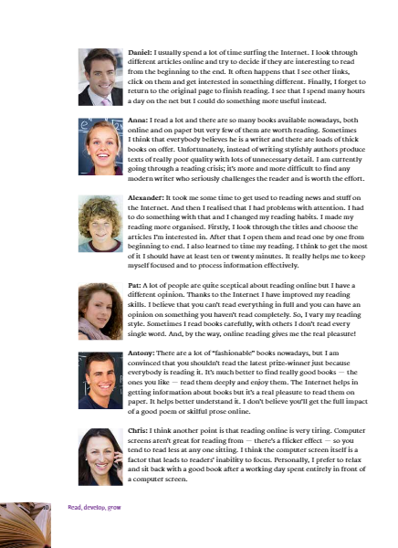
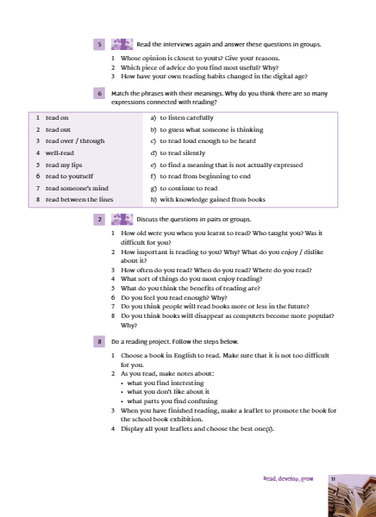
Пример «Jig – saw: reading» ( listening ) Дворецкая О. Б. и др. Книга для чтения для 9 кл. READ UP!

Slide 21
Приминение
Анализировать текст совместно с другими людьми;
Вести исследовательскую работу в группе;
Доступно передавать информацию другому человеку;
Самостоятельно определять направление в изучении какого-то предмета с учетом интересов группы.

Slide 22
Комплекс упражнений направленных на развитие навыков чтения:
Предскажи по названию;
Предскажи по началу;
Найди слово, найди предложение;
Читаем отрывок;
Пишем конспект прочитанного.

Slide 23
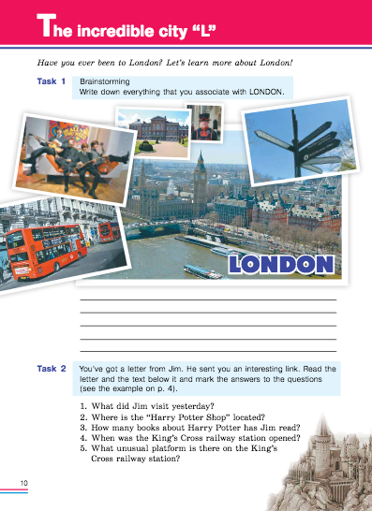
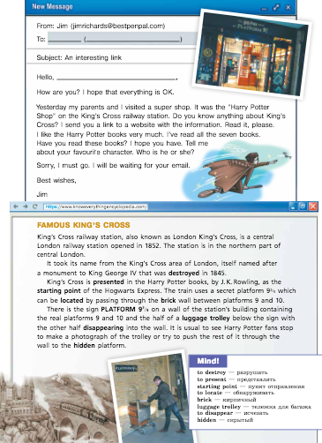
Пример работы
(Казеичева А. Е. Учебное пособие. Метапредметный портфель ученика 5 класса).

Slide 24
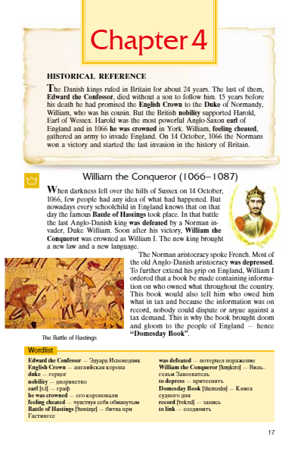
Teacher: «Look through the text and tell me….»
Беглое чтение
… Danish kings ruled … Britain … 24 years. … last … them … Edward, … died without … son …
follow … . 15 years … he … promised … English Crown … Duke … Normandy, … was … cousin.
… British … supported Harold … . … the most powerful … he was crowned … York. William …
army … England. … 14 October, 1066 … Normans … victory … started … history … Britain.

Slide 25
«Полезная» слепота?
ИГНОРИРОВАНИЕ:
Артиклей, предлогов;
Форм глаголов;
Точной орфографии;
Сложных слов.
Вдумчивое чтение - ОБЯЗАТЕЛЬНО

Slide 26

Кауфман К. И. и др. Учебное пособие
"Страницы британской истории".
Книга адресована:
учителям (дополнительное пособие для классных чтений);
обучающимся 7–11 классов (дополнительное пособие для классного и внеклассного чтения);
Обогащает знания учеников культурой и историей страны изучаемого языка.

Slide 27
Подводя Итоги
Какие из упражнений (методов, приемов), по Вашему мнению, эффективны? Почему?
Можно ли прочитав бегло понять общий смысл текста?
Важен ли комплекс упражнение при формировании навыков чтения? Почему?

